Slide 1
1 图像获取
图像获取设备（数字化设备）的主要应用
  可分为两类：
    一类是基于图像采集卡或图像卡将模拟制式的视频信号采集到计算机；
    另一类是摄象机本身带有数字化部件可以直接将数字图像通过计算机端口（如并口、USB接口）或标准设备（如磁盘驱动器）传送进计算机。
  低端图像卡
    一般不具有图像帧存体而是直接将图像采集到计算机的内存中以供处理，如加拿大Matrox公司的Metero系列；

Slide 2
1 图像获取
  高端图像卡
    集采集和处理于一身的昂贵的非标准配件。如Matrox公司的Genesis图像卡，具有帧存体和数字信号处理器DSP及邻域处理加速器NOA，用于开发高速或实时处理应用。
  多媒体视频采集卡
    主要用于视频会议、视频邮件等应用,如宝狮Boser602。
  压缩卡
    是一类多媒体应用中使用的压缩卡。如AV8 Mpeg压缩卡，可以将视频压缩成Mpeg1格式，主要用于VCD制作和视觉保安系统中，当然也具有图像采集功能。

Slide 3
2 图像显示
图像显示和打印的基本原理
  显示分辨率：每英寸荧光点或打印墨点的数目，单位是dpi。
  显示器分辨率一般在72dpi（Mac）或96dpi（Pc）以上。
    电视机平均分辨率0.76mm
    SVGA显示器平均分辨率0.28mm
  打印分辨率需要在300dpi—600dpi之上。
点阵位图格式
  用文件中的几个字节表示表示像素点的位置和颜色。
  图像分辨率：每英寸像素点的数目，单位ppi。

Slide 4
2 图像显示
显示与文件的对应关系
  若图像分辨率比显示分辨率高，则显示出的图像比实际图像大。
  若图像分辨率比显示分辨率低，则显示出的图像比实际图像小。
  图片1：640像素*480像素*72ppi（22.58cm*16.93cm）
  图片2：320像素*240像素*36ppi（22.58cm*16.93cm）
  利用photoshop软件对比图片1和图片2。(请课后实验之)

Slide 5
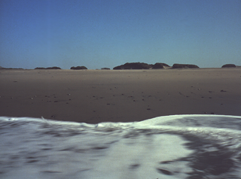
2 图像显示

Slide 6
3 图像表示
1位二值图像
8位灰度图像
  位平面
  抖动技术
24位彩色图像
  彩色模型
索引图像

Slide 7
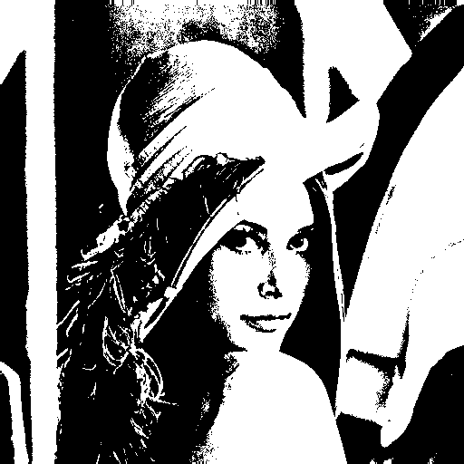
1位二值图像

Slide 8

8位灰度图像

Slide 9


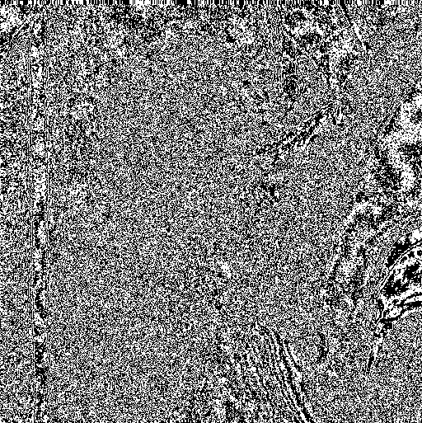
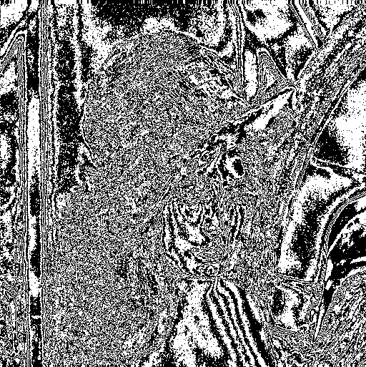
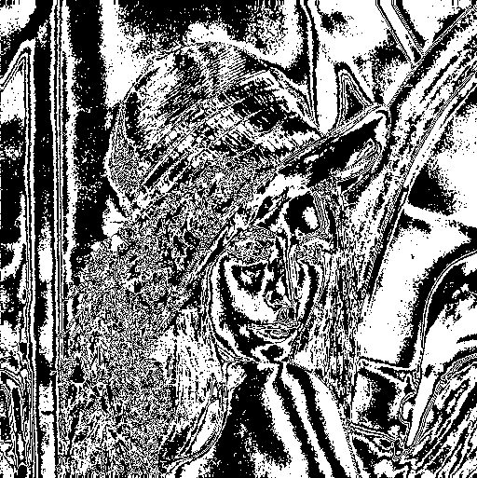
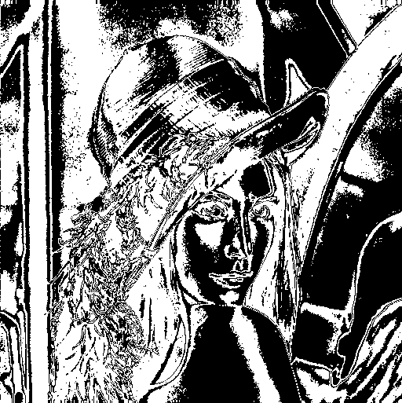
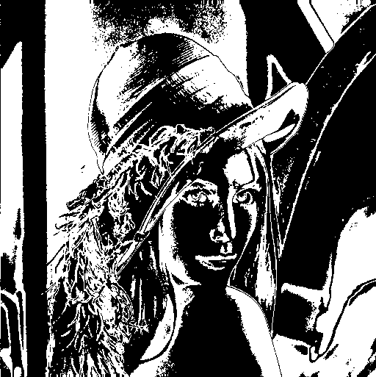

位平面

Slide 10
抖动技术
任务
  如何使用600dpi的黑白激光打印机打印灰度图像呢？
抖动（Dithering）
  基本策略是平衡灰度分辨率到空间分辨率（intensity resolution vs spatial resolution).
基本原理
  当人眼从较远距离观察图像时，将会平均局部小区域像素的灰度值，并记录之。
Also be called halftoning, or clustered-dot ordered dithering(halftoning approximation).

Slide 11

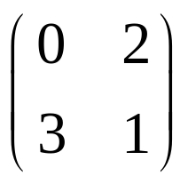
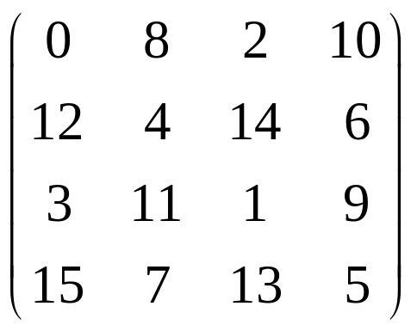
抖动矩阵
2×2抖动矩阵
  用于逼近5个灰度级
4×4抖动矩阵
  用于逼近17个灰度级

Slide 12
